Slide 1
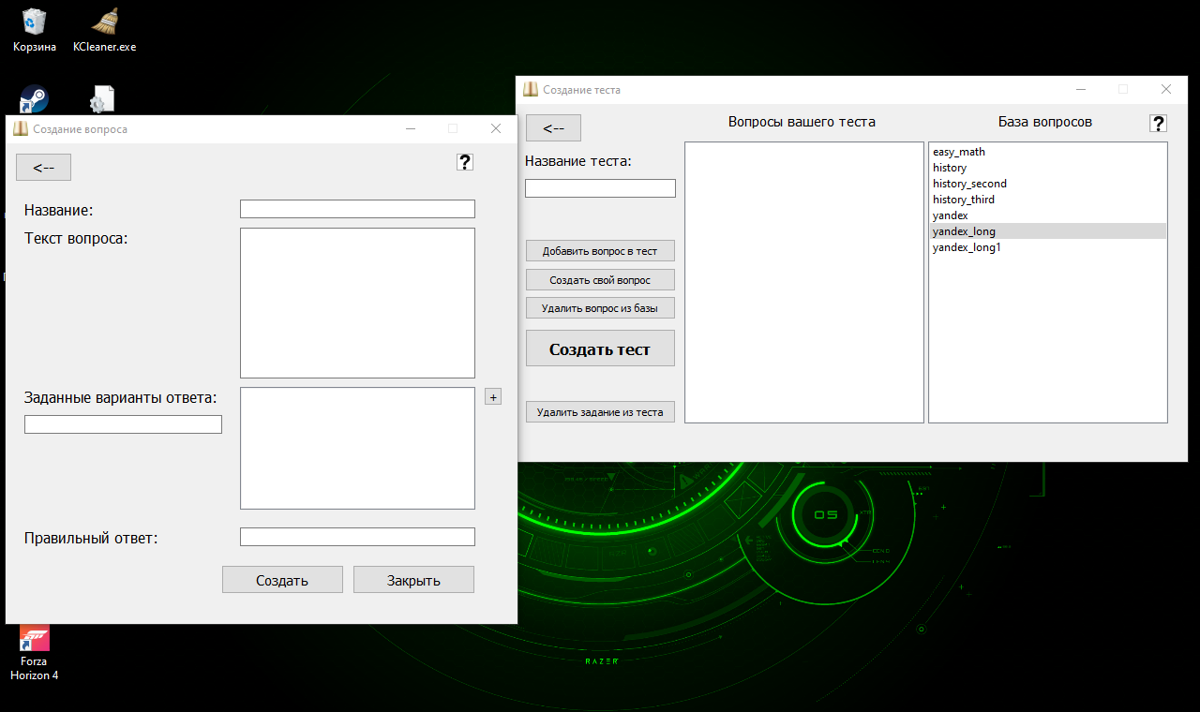
Тестирующая система
Автор: Кириченко григорий

Slide 2
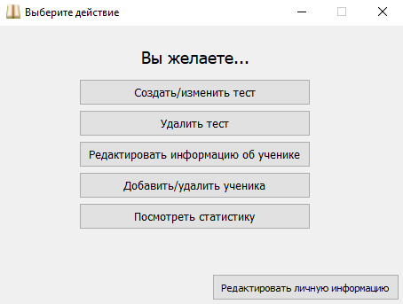
Идея проекта
Идея проекта состояла в реализации пригодной для использования тестирующей системы со следующими возможностями:
В учительском окне – создание/редактирование/удаление тестов с одним верным ответом и несколькими вариантами (опционально); добавление/удаление/редактирование информации об учениках; просмотр статистики (результатов учеников по заданным им тестам), а также необходимой опцией редакции личной информации
В ученическом окне – возможность прохождения тестов, просмотр своих результатов по пройденным и возможность изменения пароля.
Подобное приложение помогло бы преподавателям эффективно организовать проверку освоения учениками базового материала.

Slide 3
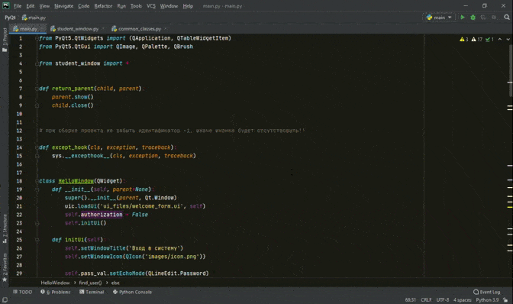
Описание реализации:

Slide 4
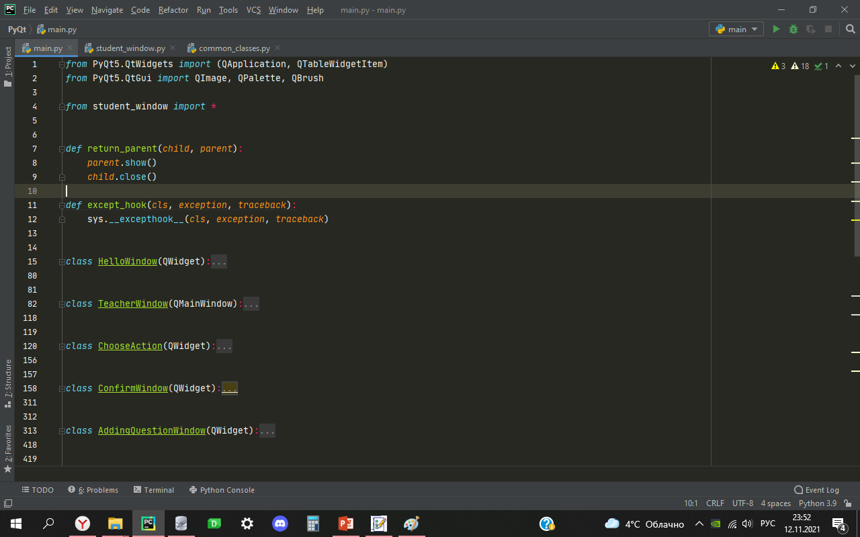
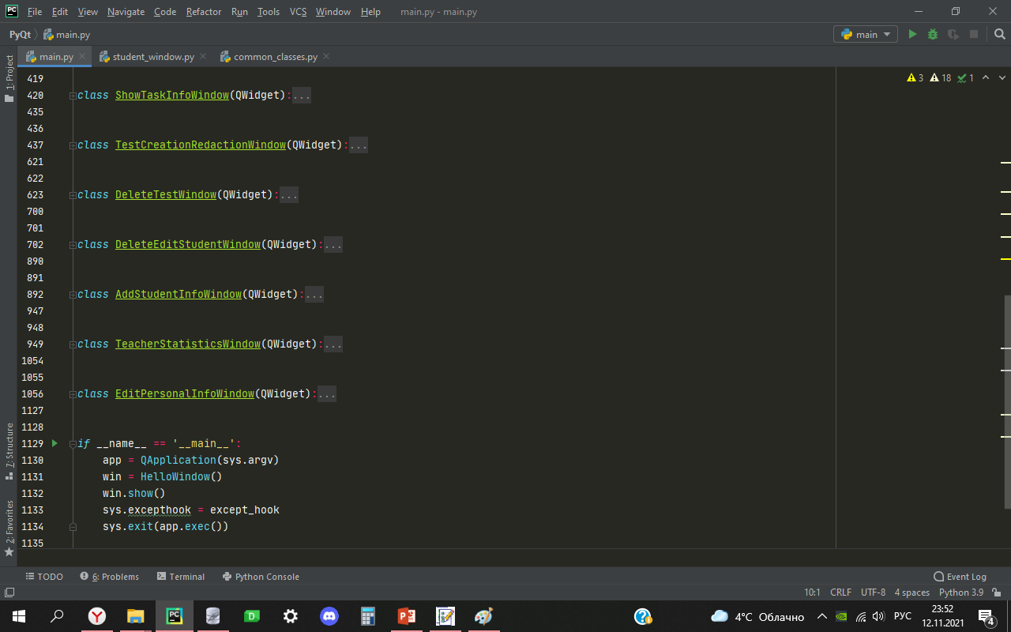
Использованные классы

Slide 5
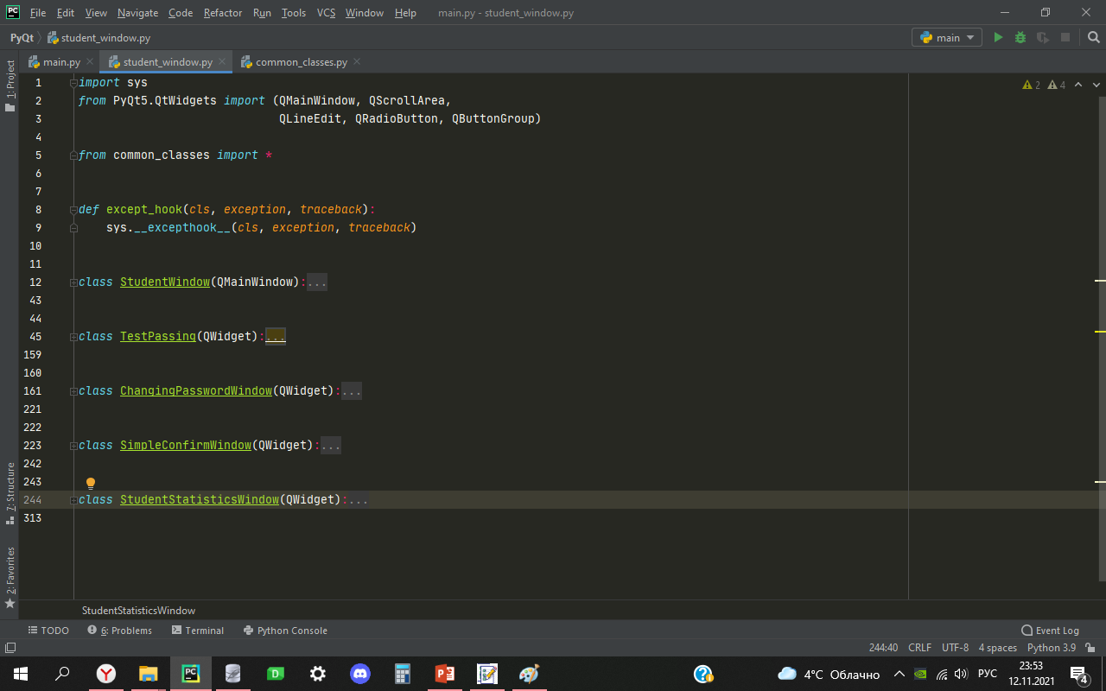

Slide 6
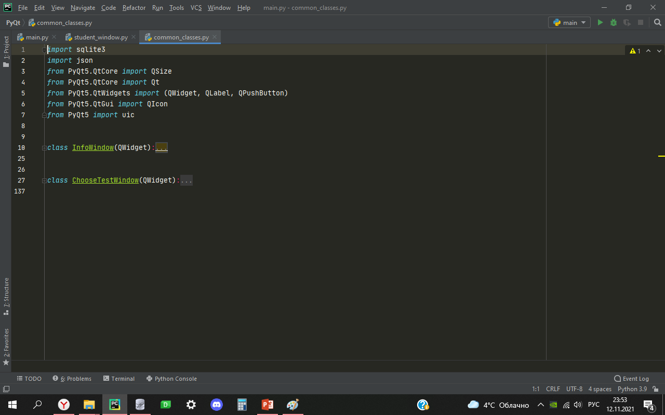

Slide 7
Использованные технологии
В процессе реализации были задействованы многие классы библиотеки PyQt5, в том числе те, которые не были изучены в курсе – в частности, QScrollArea, QIcon, QPalette и некоторые другие
Помимо PyQt5, был также изучен и использован JSON-формат хранения данных

Slide 8
Итоги, возможности для развития
По итогу, сама идея проекта оказалась хоть и реализованной, однако не вполне завершённой – учителю в тестировании может понадобится несколько более широкий инструментарий, в частности, использование картинок в тесте, множественные варианты ответа, ответы с ручной проверкой и проч.
Помимо этих потенциальных возможностей доработки, крайне актуальным кажется вывод БД в сеть, улучшенная архитектура программы, визуальное улучшение программы

